Slide 1

SiSi
Project Managers : Bayanmunkh, Bat-Erdene, Ikhbayar, Gan-Erdene

Slide 2
Техник эдийн засгийн үндэслэл
Санхүүгийн
Техникийн
Нөөц ба цагийн

Slide 3
Бизнесийн зорилго
Энэхүү төслийн хамрах хүрээ нь МУИС – ийн оюутан, багш, захиргааны ажилчид цахим харилцааг дэмжих зорилготой вэб дээр суурилсан систем юм. Одоогийн хэрэглэж буй системийг сайжруулана. Энэхүү систем нь хурдан шуурхай байдлыг гол зорилгоо болгох бөгөөд одоогийн байгаа систем дээрх боломжуудыг бүгдийг нь агуулахаас гадна нэмэлт боломжуудыг агуулсан байна.

Slide 4
Шинэ систем нь
Шинэ системийн үндсэн үүрэг: • тухайн мэдээллийн санал болголтыг тодорхой хэрэглэгчдэд тохируулах • хэрэглэгчийн хэлбэр дээр үндэслэн вэб хуудсуудад дифференциал хандах боломжийг олгоно • мэдээллийг шууд хадгалах боломжийг олгоно • эрэлт хэрэгцээтэй мэдээллийн хуудас руу нэвтрэх боломжийг олгох
Шинэ системийн бусад шинж чанарууд: • хэрэглэгчийн нэвтрэх эрхтэй вэб хуудасны бүрэн текст хайлт • вэбсайт навигацийн талаархи онлайн тусламж • олон нийтийн бус вэб хуудасны нууц үгийг хамгаалах схем • вэб хуудсыг өөр хэл рүү орчуулах

Slide 5
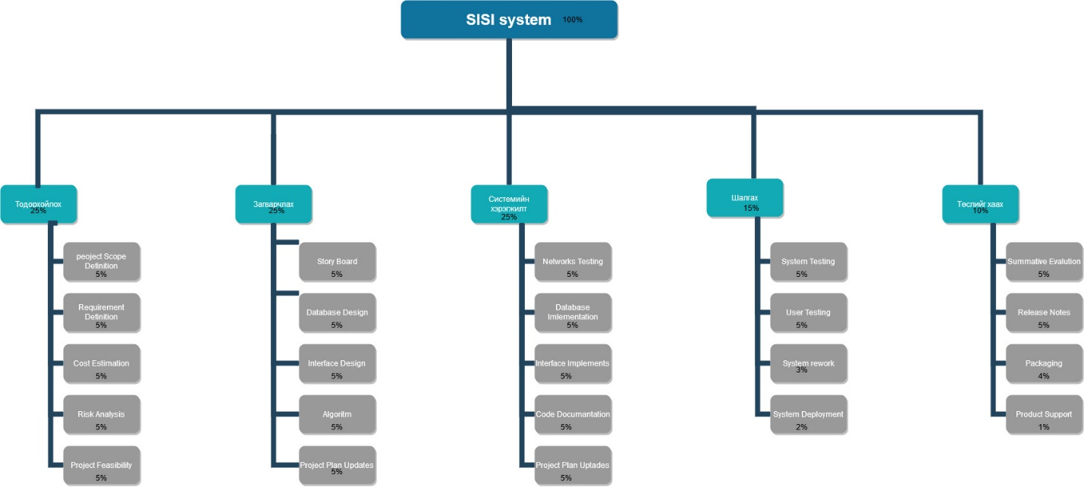

Slide 6
Санхүү
Эхний шатанд зах зээлийн боломжит орон зай нь дотоодын их дээд сургууль, дээд боловсролын байгууллагууд байх болно. Холбоотой зардлаас гадна үйлчлүүлэгчдэд олон давуу тал бий болно. Ялангуяа баримт бичиг, тэмдэглэгээ хийхтэй холбоотой нэмэлт хүчин чармайлт эрс багасах бөгөөд тайлан гаргах бүрэн автоматжуулсан тул статистик тайланг гаргах хүчин чармайлт арилна. Үүнээс харахад SISI төслийг санхүүгийн хувьд хэрэгжүүлэх боломжтой болох нь харагдаж байна.

Slide 7
Техник ба Нөөц
SISI-тэй холбоотой үндсэн технологи, хэрэгслүүд нь
HTML
CSS
JSP
MySQL
JS
NetBeans
Diagram drawing tools
NCLASS
Microsoft Project
Visio
Draw.IO
SISI төсөлд шаардагдах эх үүсвэрүүд орно. • Програмчлах төхөөрөмж (зөөврийн компьютер) • Хост байршуулах зай (чөлөөтэй ашиглах боломжтой) • Програмчлалын хэрэгсэл (чөлөөтэй ашиглах боломжтой) • Хувь хүнийг програмчлах Тиймээс SISI төсөл нь шаардлагатай нөөцийн ТЭЗҮ-тэй байх нь тодорхой юм.

Slide 8
Гүйцэтгэл
SISI нь маш бага зурвасын өргөнийг шаарддаг тул боломжит хэрэглэгчдийн тоо нэмэгдэхийн хэрээр гүйцэтгэл нь доройтохгүй. Хөгжлийн шатанд үнэгүй хостинг үйлчилгээг ашиглах болно. Гэхдээ системийг жинхэнэ их сургуулийн орчинд суулгахад гүйцэтгэлийг нэмэгдүүлэхийн тулд илүү найдвартай серверт байрлуулах болно. MySQL нь мэдээллийн баазын гүйлгээнд зохих хурдыг өгнө. Мэдээллийн том дүн шинжилгээ хийгээгүй тул MYSQL нь энэ төслийн хамгийн тохиромжтой мэдээллийн сан юм.

Slide 9
Шалган, хаах
Шалгалтын түвшинд бүрэн дүүрэн баталгаажуулах ба програмын бүтээгдэхүүндийг шинжиж ажиллаж буй хугацаанд эхлэхээс дуустал техник үзүүлэлтүүдэд дүгнэлт хийх.
Веб сайт болон сервирт ороход тохирмжтой эсэхийг дүгнэн шийдэх ба бүтээгдэхүүн жинхэнэ хэрэглэгчдэд гаргахад бэлэн болсон эсэх.
Тодорхой цаг үед оролцогчдын хөгжлийг тоймлон харуулсан бүрдүүлсэн үнэлгээтэй харьцуулах

Slide 10
Анхаарал хандуулсанд баярлала

